Slide 1
Le « BLOC DES ERREURS » Semaine de la sécurité patient 2015
E. BERGUE - M.PERARD - I.SCHOENFELDER
SHEIP – UHE et CELLULE QUALITE Groupement Hospitalier EST
Hospices Civils de Lyon

Slide 2
Objectif et principes

Slide 3
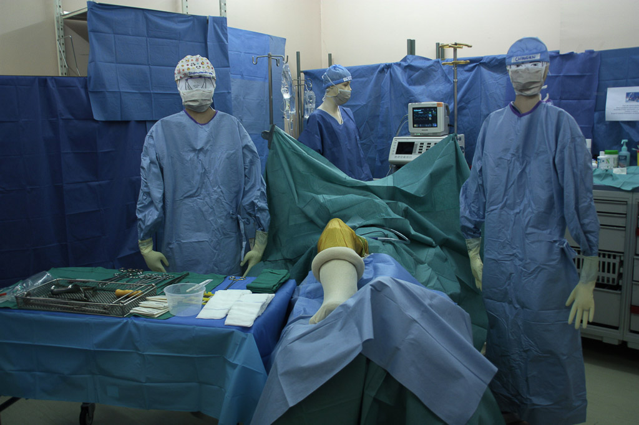
Objectif du projet
Sensibiliser les professionnels aux principaux risques rencontrés au bloc opératoire en s’appuyant sur le concept de la chambre des erreurs 2014 HCL

Slide 4
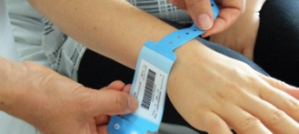
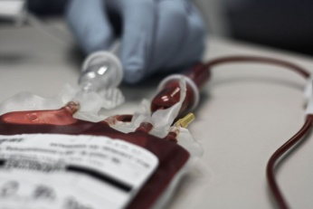
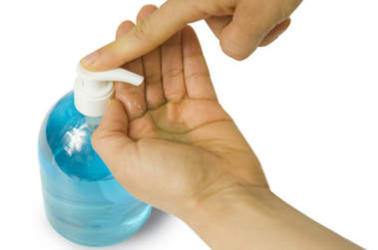
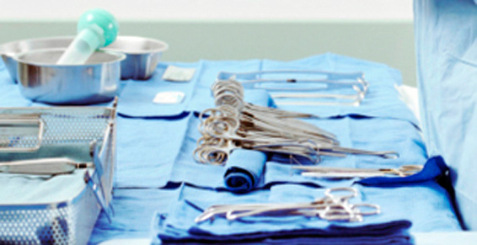
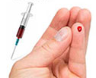
Les grands principes du projet
Reconstitution d’un bloc opératoire
Mise en scène de 17 erreurs à partir des déclarations d’évènements indésirables et des priorités qualité sécurité de l’établissement.
Ouvert à tous les professionnels
Domaines concernés :
  Identitovigilance, erreur de coté
  Hémovigilance
  Prise en charge médicamenteuse
  Risque infectieux
  Check-list bloc opératoire
  Accidents d’exposition au sang
  Environnement patient
Certaines erreurs sont spécifiques au bloc opératoire, d’autres sont détectables par tout professionnel soignant

Slide 5
Description du projet
ACTEURS
ETAPES
OUTILS
MISE EN OEUVRE

Slide 6
Acteurs du projet
COPIL : IBODE hygiéniste, Conseiller qualité GHE, Cadre supérieur Hygiène
Groupe de travail opérationnel pluridisciplinaire (20 pers.) :
  Correspondants en hygiène hospitalière GHE : IBODE, IADE, ASD,
  Cadres de bloc
  Pharmacien
  Cadres de la direction des soins infirmiers
  Qualiticien
  Ecole d’IBODE, et d’IADE
  Relecteurs : Chirurgien, anesthésiste et vigilants
Projet soutenu et validé par
  la direction qualité des HCL (DOQRU)
  le service d’hygiène (GHE et HCL)
  la direction des soins infirmiers (GHE et HCL)
  la direction du groupement hospitalier EST

Slide 7
Etapes du projet
1
  Identification et choix des erreurs : validées par les experts des différents domaines (pharmacien, hémovigilant, IADE…)
Avril 2015
2
  Rédaction d’un scénario : description précise de la mise en scène de chacune des 17 erreurs, liste du matériel nécessaire pour reconstituer les erreurs
3
  Rédaction du livret de débriefing et autres outils (bulletin, questionnaire)
4
  Animation du bloc des erreurs par les membres du groupe de travail : 2 jours
Nov. 2015
5
  Analyse des résultats par le COPIL et communication
  Indicateurs : % d’erreurs retrouvées et satisfaction des participants
6
  Identification des actions d’amélioration et mise en œuvre
7
  Partage du concept et des outils aux autres groupements des HCL
Juin 2016
8
  Pérennisation de la démarche par intégration au processus de formation des nouveaux arrivants et à la formation continue.

Slide 8
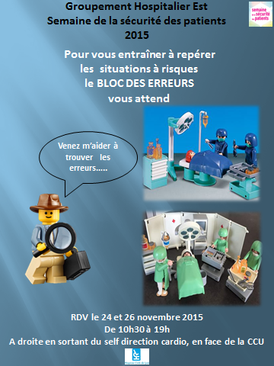
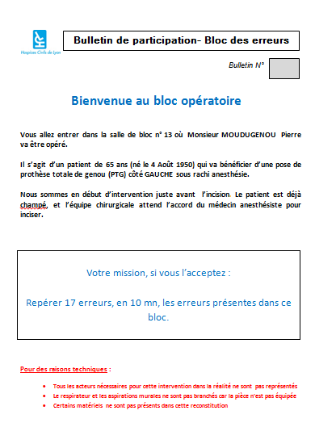
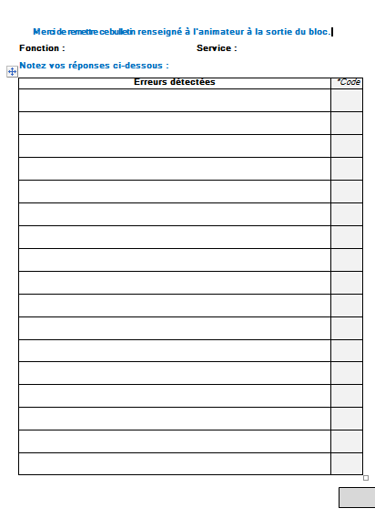
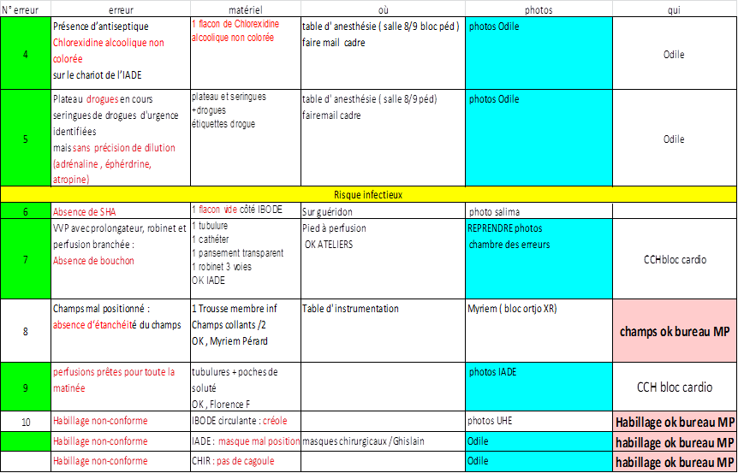
Outils
Affiche
Bulletin de participation
Tableau des erreurs (matériels)

Slide 9
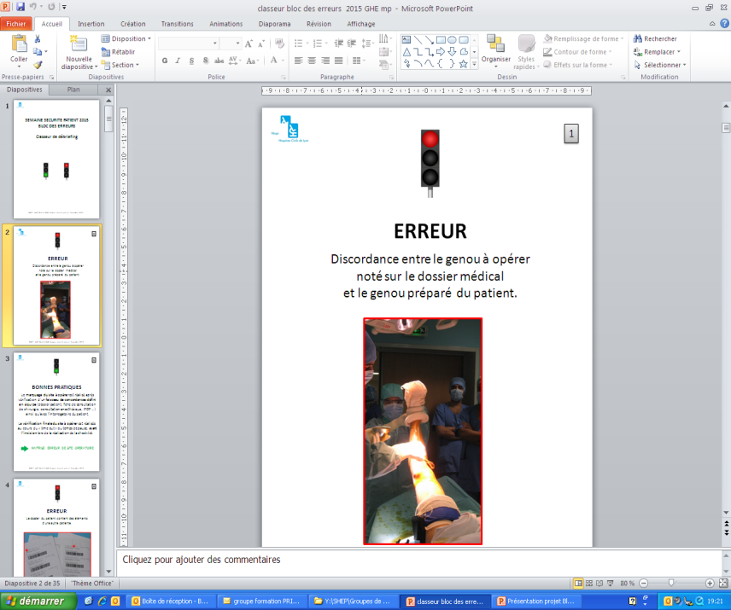
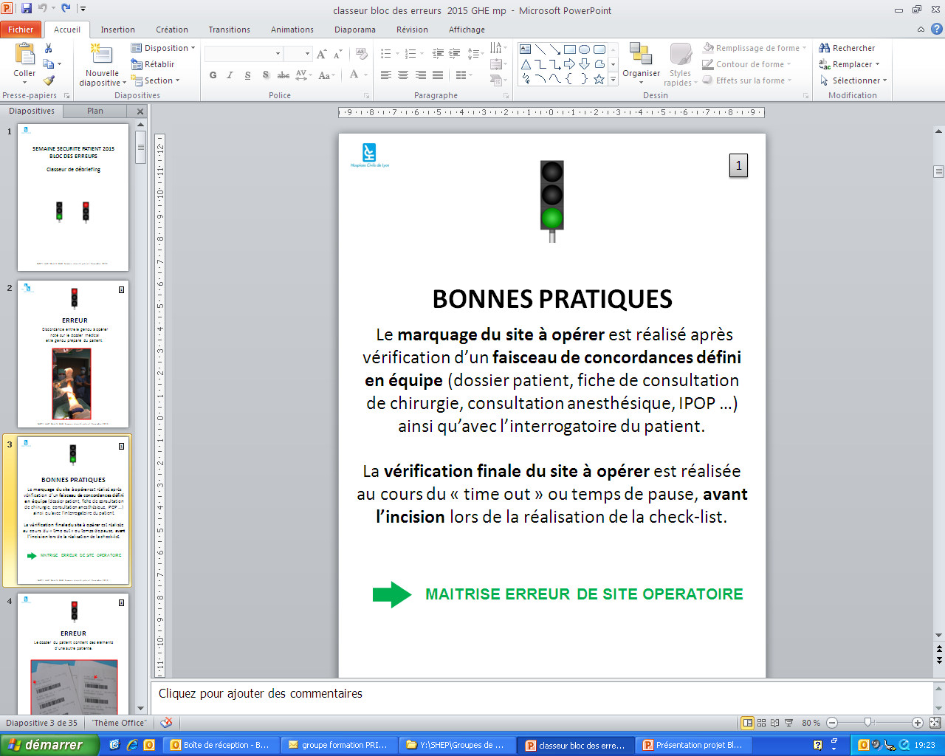
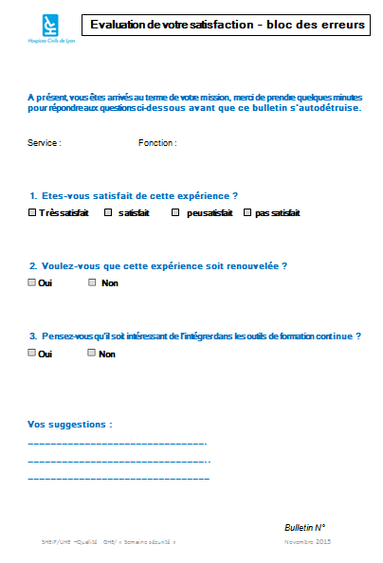
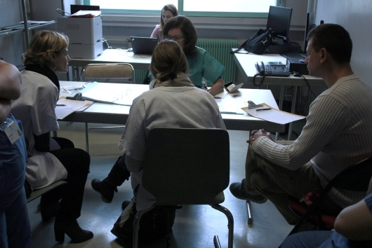
Outils (suite)
Classeur de débriefing
Questionnaire de satisfaction
Débriefing avec un animateur

Slide 10
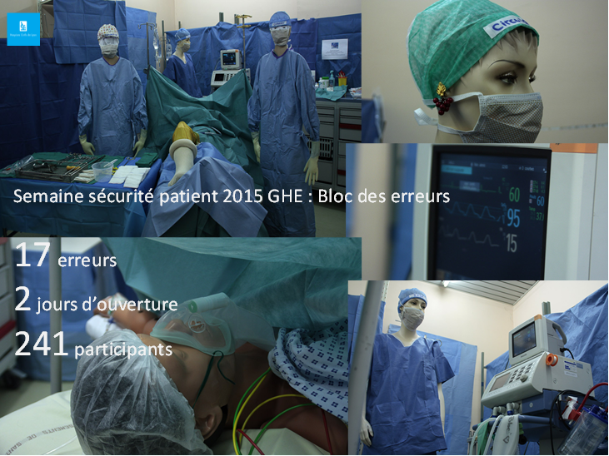
Mise en œuvre
Notes:
241 participants dont :
153 soignants
56 personnels de bloc dont 21 IBODE et 17 IADE

Slide 11
RESULTATS

Slide 12
Détection des erreurs par tous
5,4 erreurs retrouvées en moyenne
Notes:
Peu de différence si que les médicaux + paramédicaux

Slide 13
Détection des erreurs : tous / bloc
Tous
Bloc
Bloc : 8 erreurs retrouvées en moyenne

Slide 14
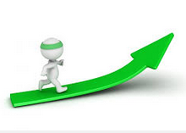
Exemples d’axes d’amélioration identifiés
Pour tous les soignants :
  Identitovigilance : vérification des concordances
  Côté à opérer
  Identification des doses des préparations médicamenteuses
  Vérification bouteille O2
Du côté chirurgical :
  Coté à opérer
  Respect du temps check-list
  Compte de compresses
Du côté anesthésie :
  Détermination du groupe ABO RH et RAI
  Marquage des dilutions des préparations médicamenteuses
  Préparation extemporanée des perfusions

Slide 15
Conclusion et perspectives

Slide 16

Conclusion
Outil « multifonction » et efficient : évaluation, formation
Décloisonnement entre les professionnels des unités de soins et du bloc opératoire : mesure de l’impact réciproque entre ces deux types de services pour la sécurité des soins.
Méthode permettant de fédérer toutes les ressources d’un établissement de santé autour d’un projet
Satisfaction des participants : 99% des répondants sont
  satisfaits
  souhaitent renouveler l’expérience
  pensent qu’il est intéressant de l'intégrer dans les outils de formation continue
Notes:
Non chronophage pour les participants
En perspective ➔ reproduire cette action dans une salle de bloc 3 fois par an + filmer un professionnel en situation et utiliser le film en formation continue avec débriefing pour les nx arrivants au bloc
Remettre photos de fin
Chronophage dans préparation /mise en œuvre mais permet d’ auditer plusieurs domaines/enseignement par petits groupes = moins chronophage que s’il avait fallu mener toutes ces actions séparément

Slide 17
Perspectives
Déploiement sur les autres sites de l’institution
Intégration dans les outils de formation initiale et continue pour les personnels de bloc
Réalisation de nouveaux scenarii à partir des évènements indésirables graves ou récurrents
Pérennisation du projet (bloc des erreurs + chambre des erreurs)

Slide 18
Merci de votre attention

